Slide 1
大数据存储与应用 大规模文件系统及 Map Reduce 1. Memory Hierarchy
陈一帅
chenyishuai@gmail.com

Slide 2
内容
大数据
传统计算模型
集群计算模型
Memory Hierarchy

Slide 3
大数据

Slide 4
数据特点
数据本身的特点
数据量大
高维
应用的特点
分析
读多，Append多
很少更新

Slide 5







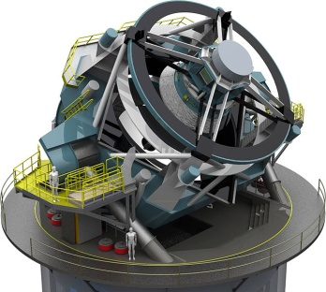
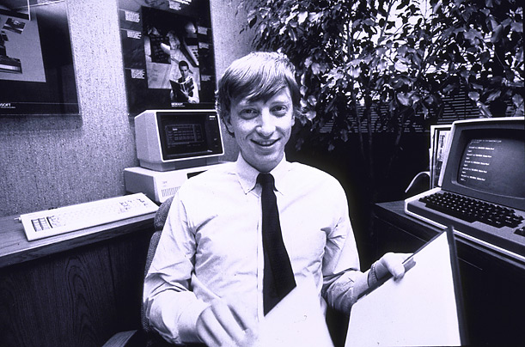
数据量大
processes 20 PB a day (2008)
150 PB on 50k+ servers running 15k apps
9 PB of user data + >50 TB/day (11/2011)
Wayback Machine: 3 PB + 100 TB/month (3/2009)
36 PB of user data + 80-90 TB/day (6/2010)
LHC: ~15 PB a year (at full capacity)
S3: 449B objects, peak 290k request/second (7/2011)
640K ought to be enough for anybody.
LSST: 6-10 PB a year (~2015)

Slide 6
示例：全球网页字数统计
数据量：
20+ billion 网页
20KB/page，400+ TB

Slide 7
传统计算模型

Slide 8
传统计算模型
单机
分布式/并行计算
存储

Slide 9
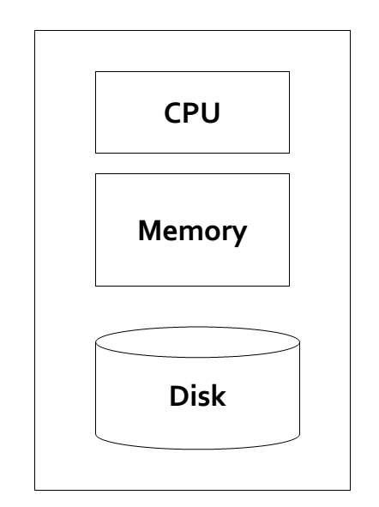
单机

Slide 10
分布式/并行计算
Fundamental issues
Different programming models
scheduling, data distribution, synchronization, inter-process communication, robustness, fault tolerance, …
Message Passing
Shared Memory
Memory
P₁
P₂
P₃
P₄
P₅
P₁
P₂
P₃
P₄
P₅
Architectural issues
Flynn’s taxonomy (SIMD, MIMD, etc.), network typology, bisection bandwidth UMA vs. NUMA, cache coherence
Different programming constructs
mutexes, conditional variables, barriers, …
masters/slaves, producers/consumers, work queues, …
并行程序
livelock, deadlock, data starvation, priority inversion…
dining philosophers, sleeping barbers, cigarette smokers, …
(I want my students developing new algorithms, not debugging race conditions)
The reality: programmer shoulders the burden of managing concurrency…

Slide 11
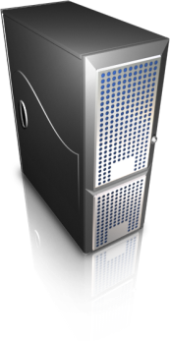
传统存储模型
NAS
SAN
Compute Nodes

Slide 12
示例：全球网页字数统计
数据量：
20+ billion 网页
20KB/page，400+ TB
磁盘读写速度： 30～35MB/sec
～4个月
特点：
计算简单：+1
问题是数据量大

Slide 13
Google计算模型
Cluster computing

Slide 14
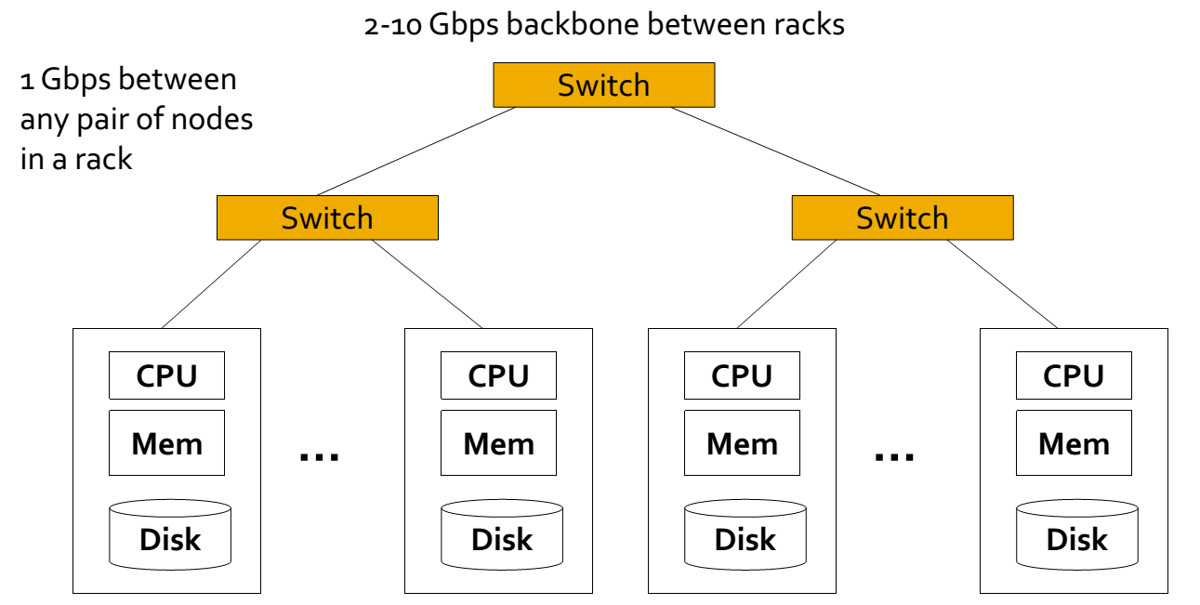
Cluster （集群）计算
Commodity硬件，有限寿命 (1000天)，数量多 (Millions)
一个节点，既有计算，又有存储
2011年，Google 1M node

Slide 15
Clustering计算：工作原理
多节点合作
存一个大文件
整个互联网的网页
分布式存储
分布式文件系统
完成一个大工作
统计单词频度
分布式计算
Map-Reduce计算模型

Slide 16
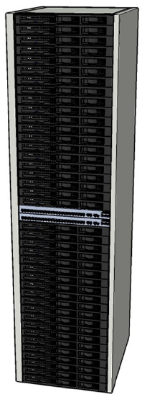
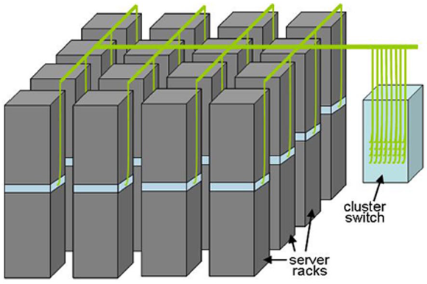
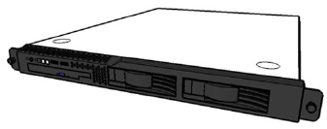
Building Blocks
Commodity硬件，有限寿命 (1000天)，数量多 (Millions)
一个节点，既有计算，又有存储
Source: Barroso and Urs Hölzle (2009)

Slide 17
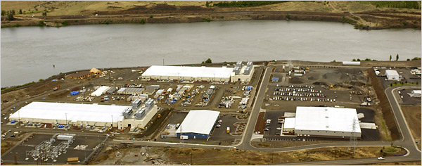
Source: NY Times (6/14/2006)

Slide 18
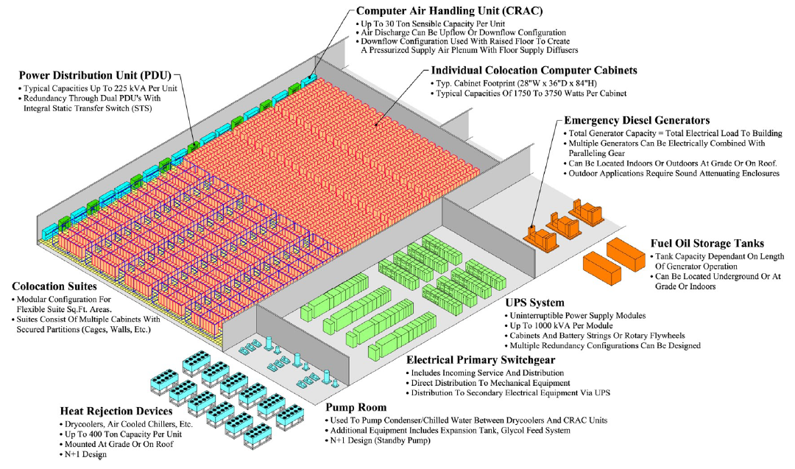
Anatomy of a Datacenter
Source: Barroso and Urs Hölzle (2009)

Slide 19
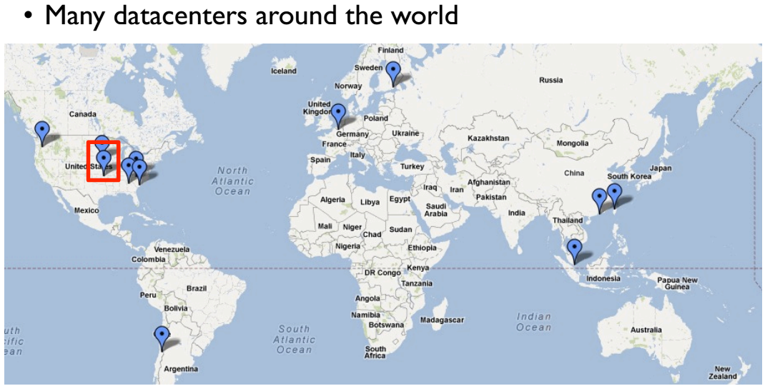
Google Data Center

Slide 20
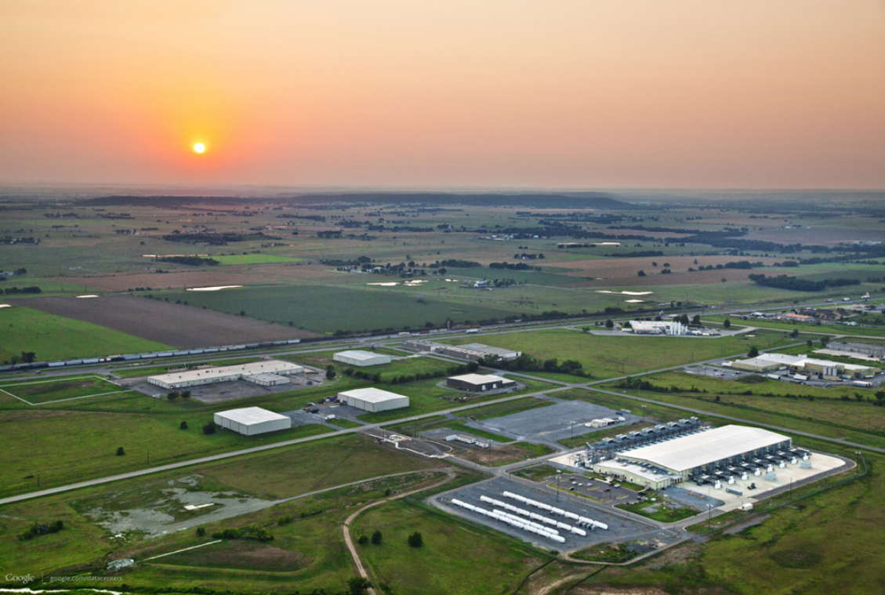

Slide 21
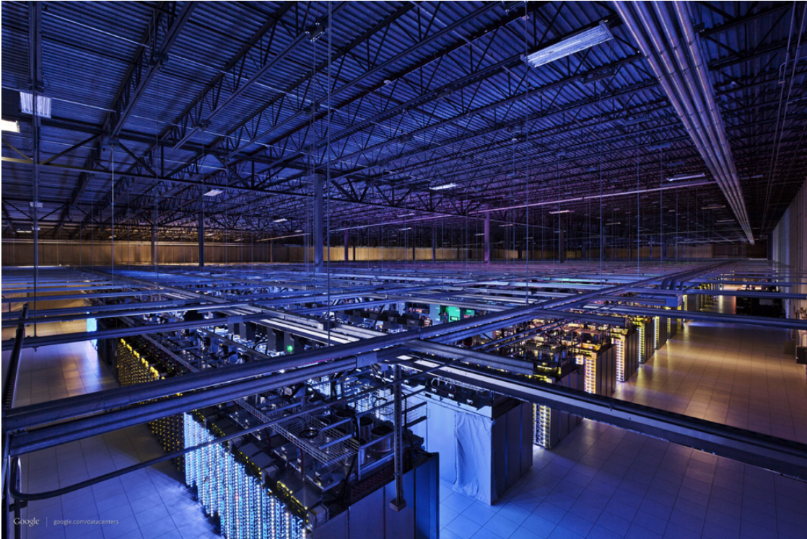

Slide 22
